Slide 1

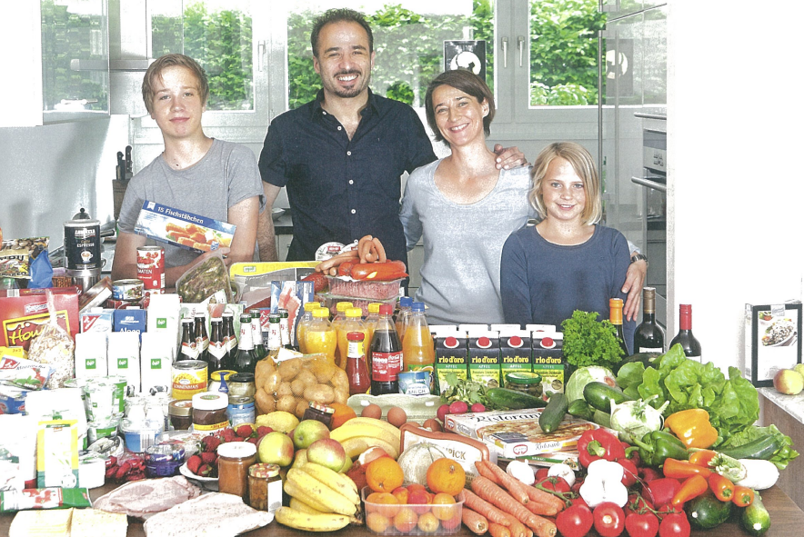
Wenn es warm ist, essen wir meist Salat.

Slide 2
Teil 2: Grafik und Statistik
Leseverstehen
Lebensmittel-Konsum in Deutschland
Übungen nach dem Lesen
Statistik verstehen: Freizeitaktivitäten
Sprechen/ Kommunikation
Überraschung ausdrücken: Es überrascht mich, dass ...
etwas vergleichen: Bei uns ist das anders.
Training- Aussprache
Unbetontes ,,e’’ im Präfix Ge-, ge-

Slide 3
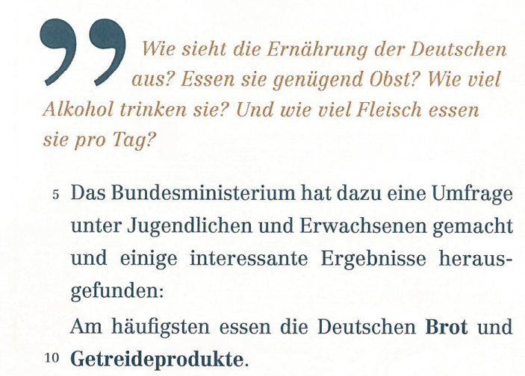

Slide 4
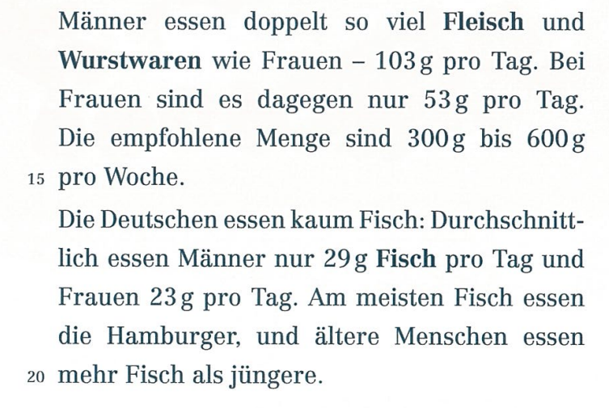

Slide 5
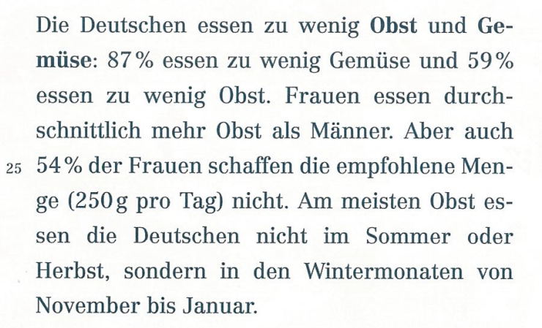

Slide 6
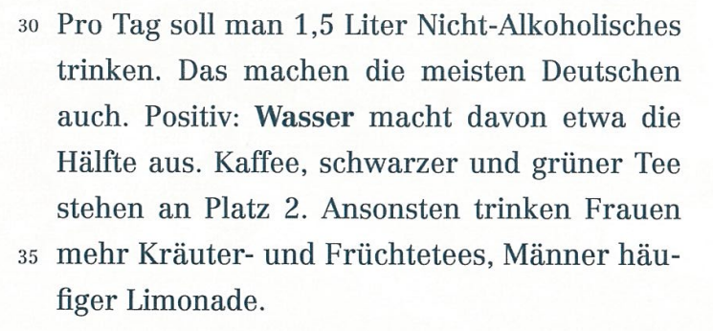

Slide 7
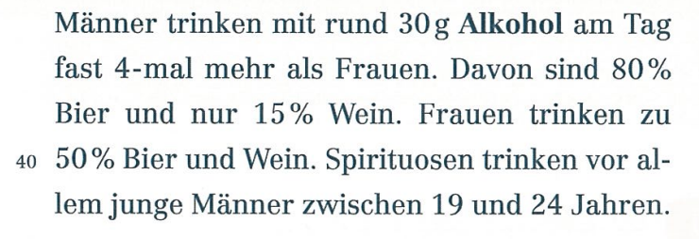

Slide 8
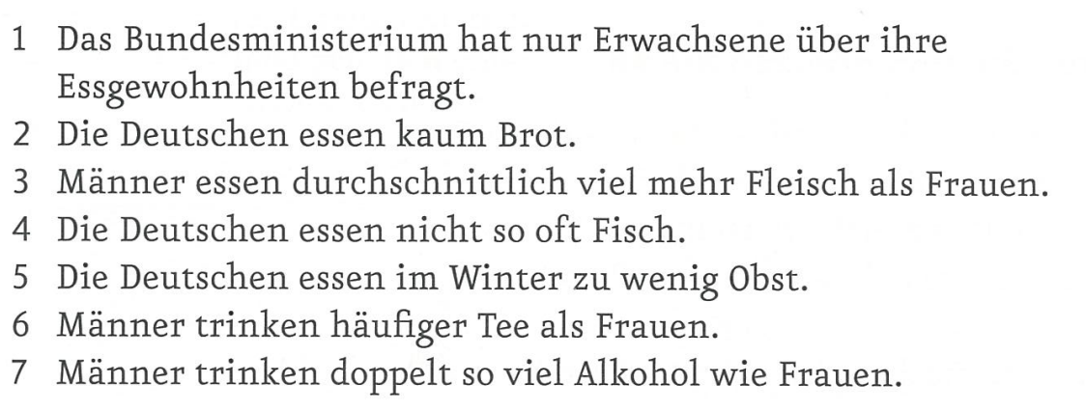
X
X
/
/
/
X
X

Slide 9
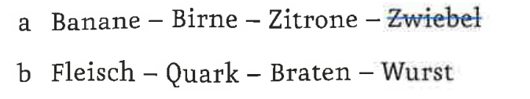
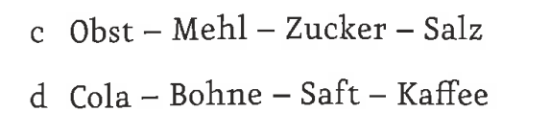

Slide 10

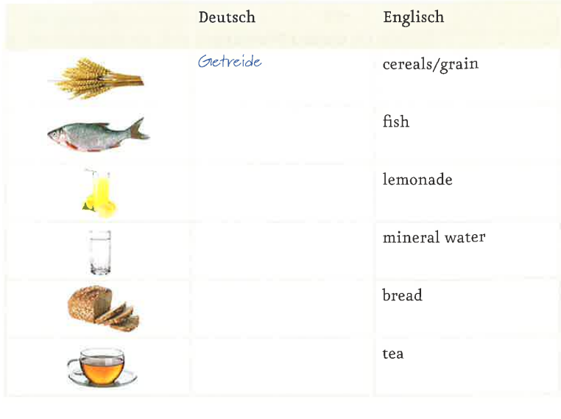
Fisch
Limonade
Mineralwasser
Brot
Tee

Slide 11
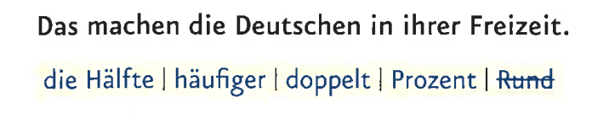
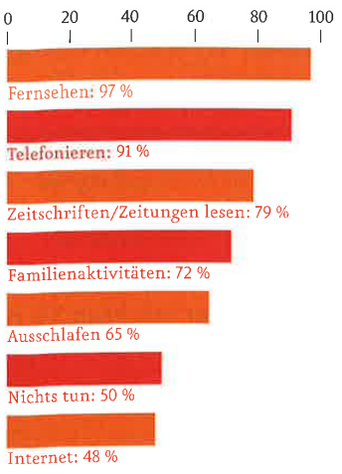
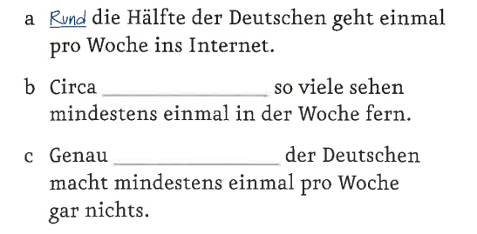
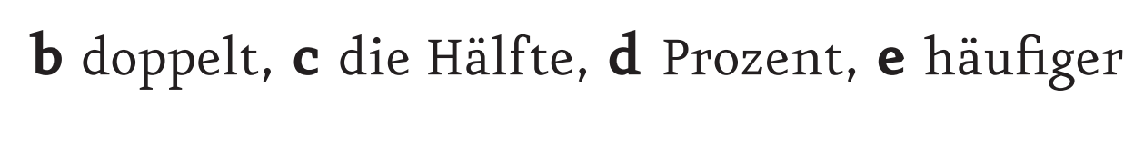

Slide 12
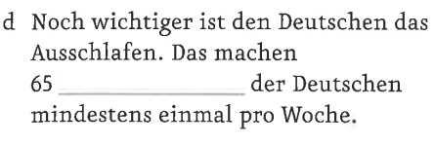


Slide 13

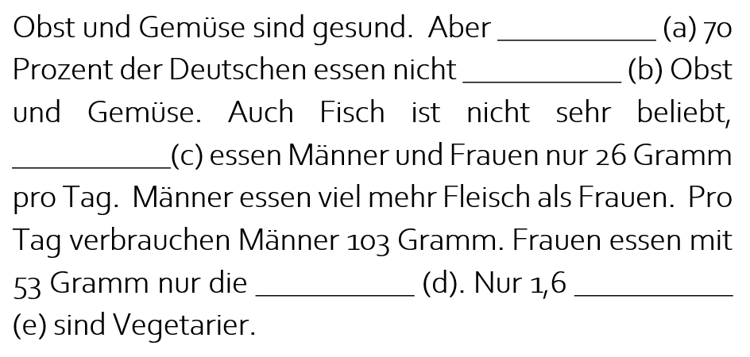

Slide 14


Slide 15

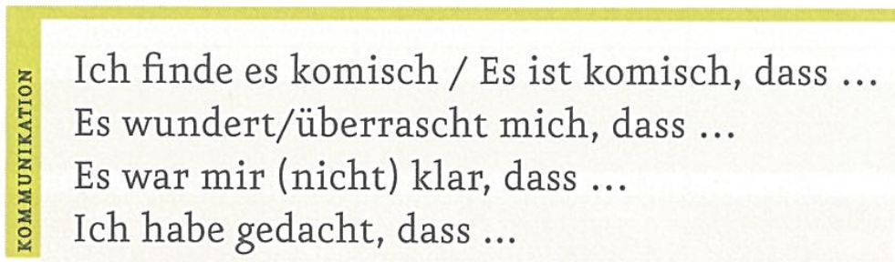
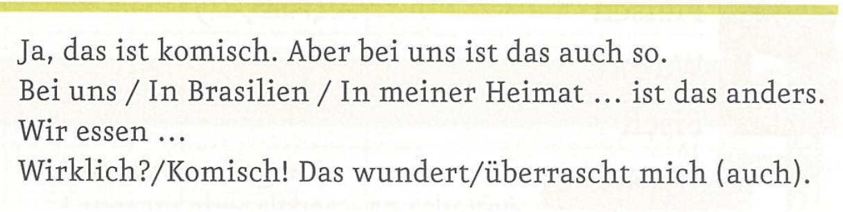

Slide 16


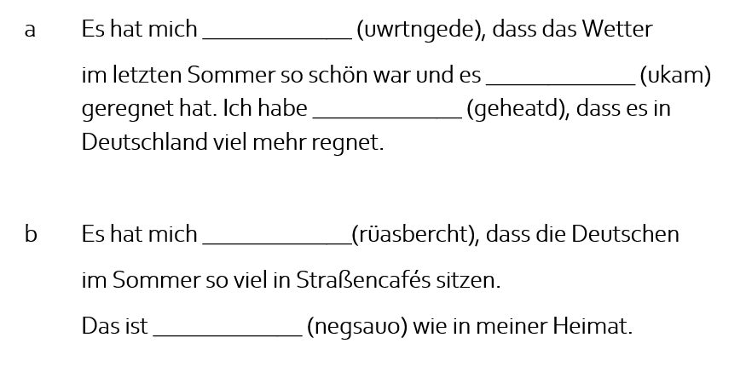


Slide 17
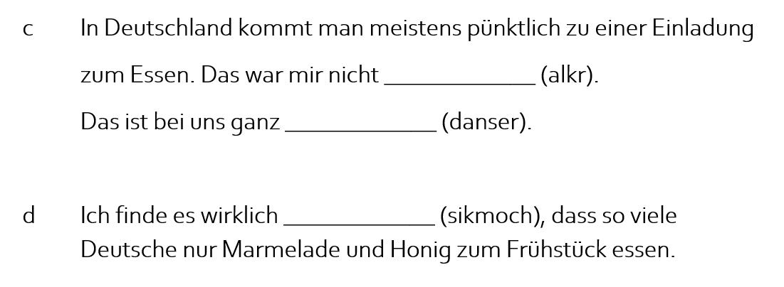


Slide 18
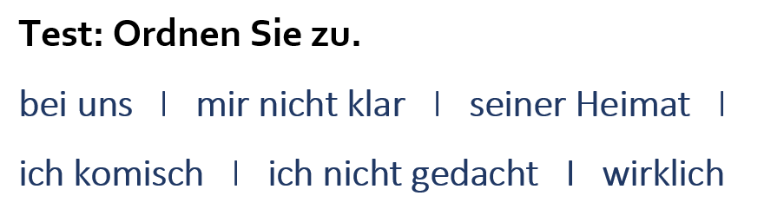
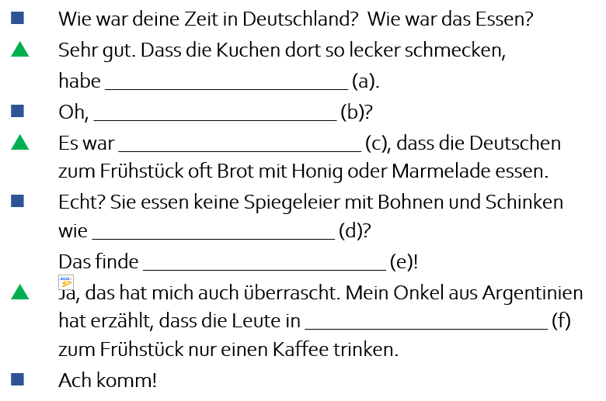


Slide 20

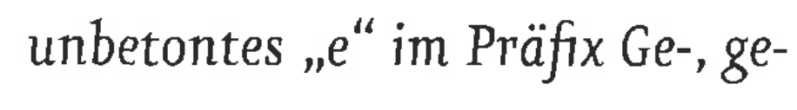
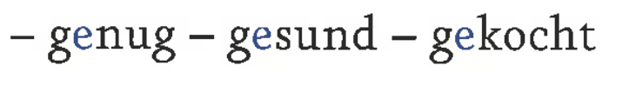


Slide 21



Slide 22


